Slide 1


MÁY KIỂM TRA THÂN NHIỆT TỪ XA
Nhóm 12 – Kỹ thuật vi xử lý

Slide 2



Giới thiệu nhóm 12
Quách Thị Dung
20182440
ĐT 07 – K63
Lê Thị Lan
20182629
ĐT 08 – K63
Phạm Đức Thắng
20182782
ĐT 07 – K63
Trần Mạnh Kiên
20182618
ĐT 08 – K63

Slide 3

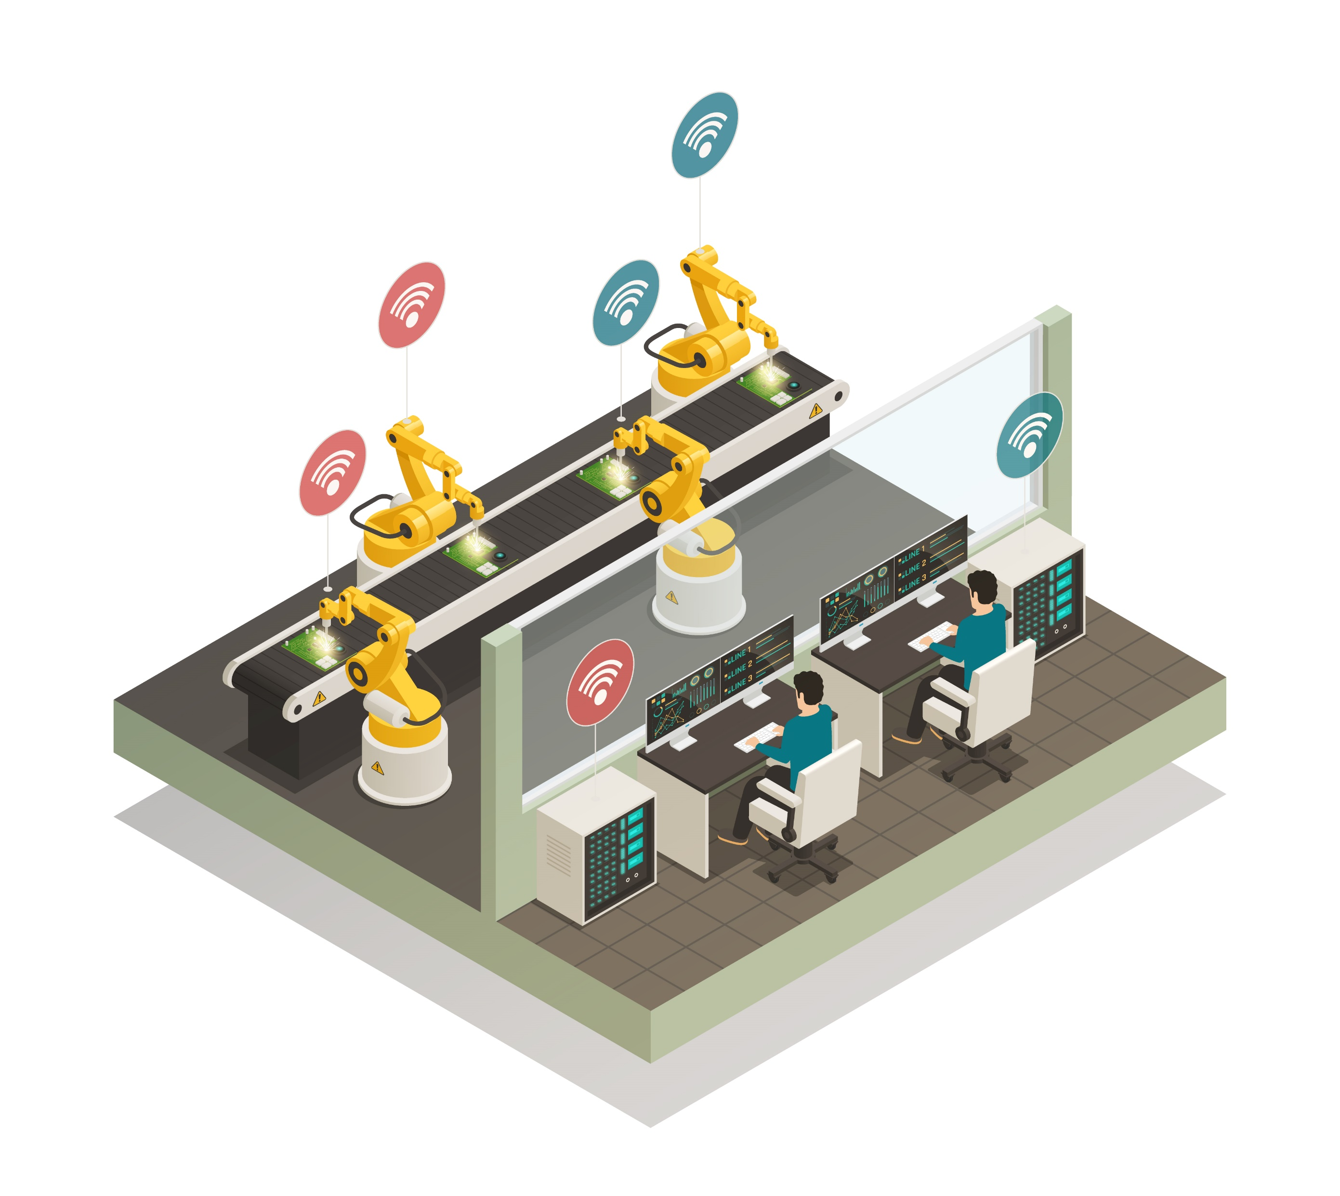


1. Thực trạng hiện nay
Hiện tại dịch Covid-19 tiếp tục diễn biến phức tạp, nguy cơ lây lan cao.
Vì vậy việc thiết kế tạo ra 1 máy kiểm tra đo thân nhiệt từ xa, cho kết quả chính xác và nhanh chóng là 1 nhu cầu thiết yếu

Slide 4
2. Chỉ tiêu kỹ thuật
2.1 Yêu cầu chức năng
Lấy mẫu đo nhiệt độ cơ thể người mà không cần đo trực tiếp cơ thể
Khoảng cách đo tối đa: 1m
Đo được nhiệt độ trong khoảng 20 °C – 100 °C
Gửi dữ liệu đo hiển thị lên LCD.
Khi phát hiện nhiệt độ quá ngưỡng đã cài đặt, cảm biến sẽ truyền tín hiệu đến chuẩn giao tiếp và kết hợp với còi báo phát ra âm thanh.
4

Slide 5
2. Chỉ tiêu kỹ thuật
2.2 Yêu cầu phi chức năng
Sử dụng điện áp 3-5V.
Sử dụng module ESP32.
Nhỏ gọn, tiện lợi, dễ sử dụng, phù hợp với khí hậu tại Việt Nam.
Tốc độ lấy mẫu nhanh.
Sản phẩm bền, sử dụng được lâu.
Giá thành rẻ nhất có thể (< 800.000đ)
5

Slide 6
3. Thiết kế sơ đồ khối hệ thống
Khối Nguồn
Khối Nguồn
Khối cảm biến
(LM35
Khối xử lý
(ESP 32)
Khối hiển thị
(LCD)
Dữ liệu đầu vào
( nhiệt đô cơ thể người )
Khối báo động
(còi buzzer)
6

Slide 7
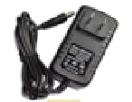
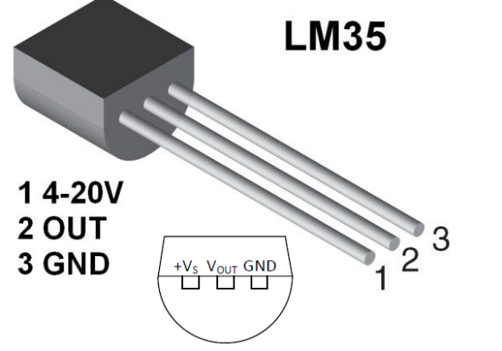
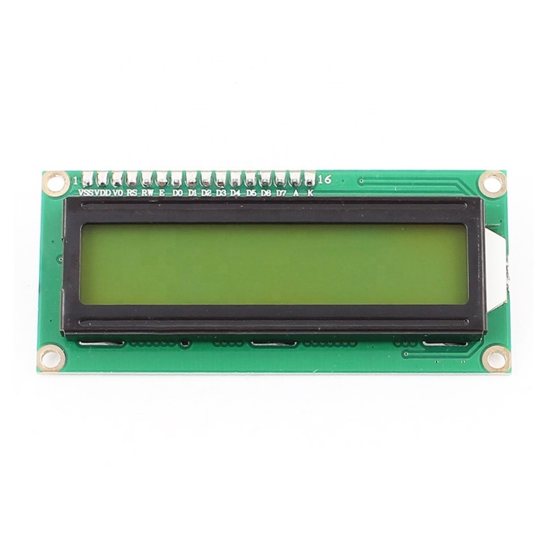
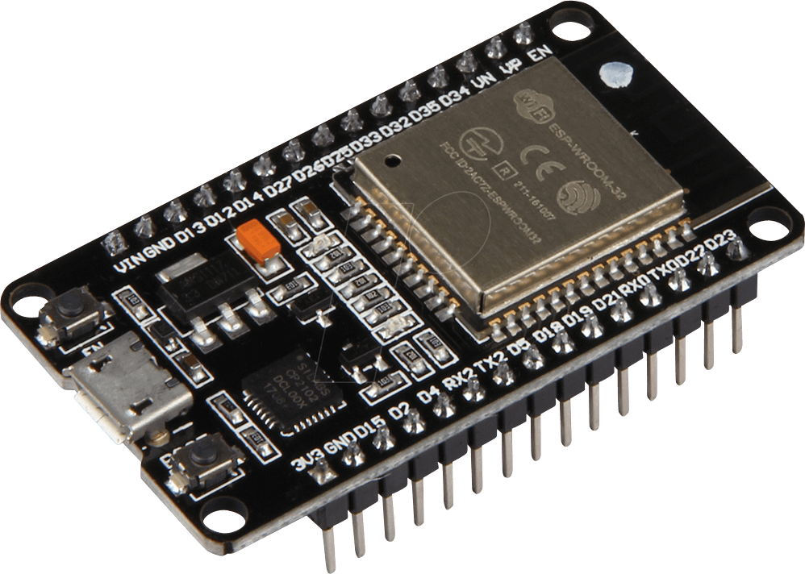
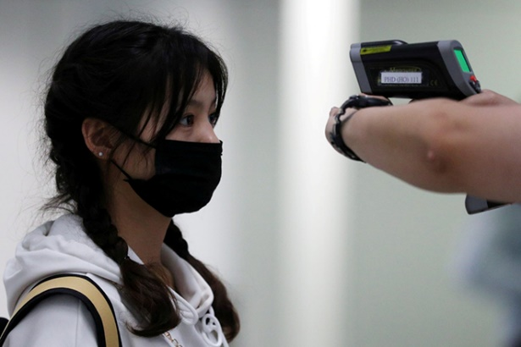
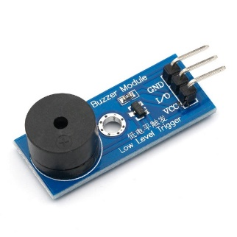
3. Thiết kế sơ đồ khối hệ thống
Khối Nguồn
Khối cảm biến
Khối hiển thị
Khối xử lý
Khối cảnh báo
7
Khổi dữ liệu đầu vào

Slide 8
3. Thiết kế sơ đồ khối hệ thống
Khối nguồn: chuyển đổi điện áp từ pin và adapter sang điện áp 5v và 3.3v cung cấp cho các khối khác hoạt động
Khối cảm biến : Khối các thiết bị ngoại vi, cảm biến lấy tín hiệu đầu vào để gửi lên khối xử lý
Khối xử lý: Chip xử lý trung tâm, điều khiển hoạt động của thiết bị
Khối hiển thị lên LCD : gồm màn hình LCD hiển thị kết quả thông số
Khối báo động : khi có nhiệt độ quá ngưỡng thì sẽ hoạt động
8

Slide 9
4. Phân tích lựa chọn linh kiện sử dụng
4.1 Vi điều khiển
Về vi xử lí: Xtensa lõi kép 32-bit LX6, tốc độ hoạt động là 240MHz
Bộ nhớ (SRAM): 512 KB
Kết nối không dây:
Chuẩn Wifi 802. 11 b/g/n
Bluetooth ( v4.2 BR/EDR và BLE)
Giá thành: 140.000đ
9

Slide 10
4. Phân tích lựa chọn linh kiện sử dụng
4.2 Cảm biến
Đặc Điểm | GY-906 MLX90614ESF | LM35
Giá thành | 280.000đ | 40.000đ
Nguồn vào | 3-5V | 4-25V
Nhiệt độ | -70 °C – 350 °C | -55 °C – 150 °C
Sai số | 0.5 | 0.25°C
Khối lượng |  | 8g
Thông số khác | Cảm biến chuyển động | Đo nhiệt độ
10

Slide 11


4. Phân tích lựa chọn linh kiện sử dụng
4.2 Cảm biến
GY-906 MLX90614ESF
Chọn LM35 vì giá thành rẻ, dải nhiệt độ đo được đáp ứng các yêu cầu của sản phẩm
?
LM35
11

Slide 12
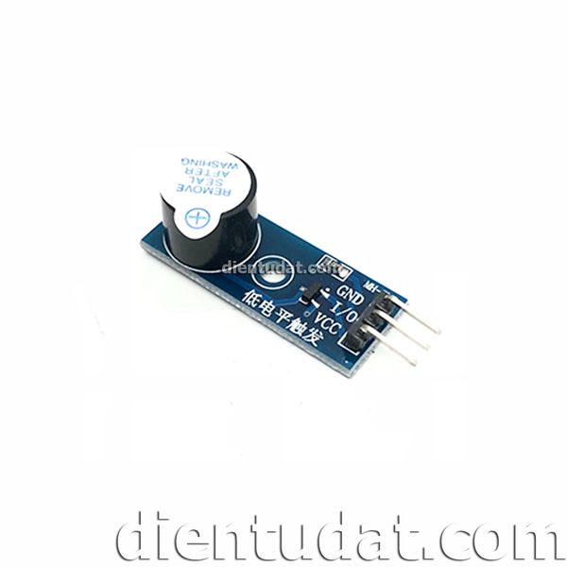
4. Phân tích lựa chọn linh kiện sử dụng
4.3 Còi buzzer
Còi buzzer được sử dụng để phát ra âm thanh khi kích tín hiệu (PWM), ứng dụng trong các hệ thống báo hiệu, báo trộm,..
Thông số kỹ thuật :
Điện áp sử dụng: 3.3~5VDC
Tín hiệu kích: PWM.
Kích thước: 32 x 13 mm
12

Slide 13
4. Phân tích lựa chọn linh kiện sử dụng
4.4 Màn hình LCD
Đặc Điểm | LCD 1602 | LCD5110 | LCD12232
Giá thành | 30000 | 55000 | 185000
Kích thước | 80*36*12,5
Khả năng hiển thị | Chữ đen nền xanh | Nên trắng chữ đen | Chữ đen nền trắng
Nguồn điện | 5V | 5V | 5V
Chọn LCD 1602 do giá thành rẻ có thế hiển thị được tất cả các chứng năng cần thiết
13

Slide 14
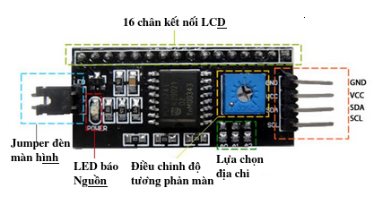
4. Phân tích lựa chọn linh kiện sử dụng
4.5 Mạch chuyển đổi
Do đã chọn màn LCD ta chọn mạch chuyển đổi IIC/I2C 1602 mạch này tích hợp với màn LCD 1602 và có giá thành rẻ nhỏ gọn
14

Slide 15
4. Phân tích lựa chọn linh kiện sử dụng
4.5 Mạch chuyển đổi
Thông số kĩ thuật
Điện áp hoạt động: 2.5-6V DC.
Hỗ trợ màn hình: LCD1602,1604,2004 (driver HD44780).
Giao tiếp: I2C.
Tích hợp Jump chốt để cung cấp đèn cho LCD hoặc ngắt.
Tích hợp biến trở xoay điều chỉnh độ tương phản cho LCD.
15

Slide 16
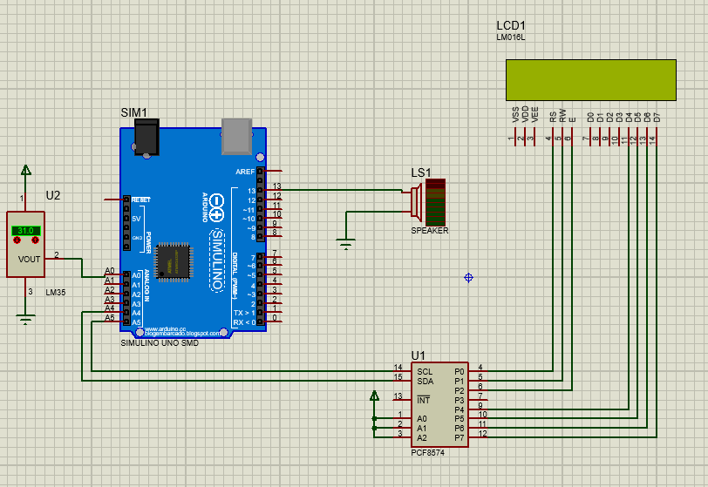
5. Mô phỏng mạch sử dụng phần mềm Proteus
Do trong Proteus không hỗ trợ mô phỏng với vi điều kiển ESP32 và cảm biến nhiệt độ nên thay bằng Arduino và cảm biến LM35
Sơ đồ mạch
16

Slide 17
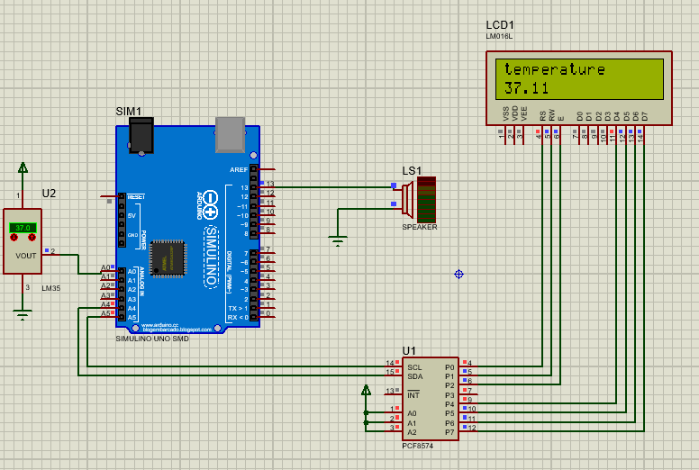
5. Mô phỏng mạch sử dụng phần mềm Proteus
Mô phỏng mạch và chạy chương trình
17

Slide 18
6. Kết quả, kiểm thử hệ thống
Mô phỏng mạch và chạy chương trình
18

Slide 19
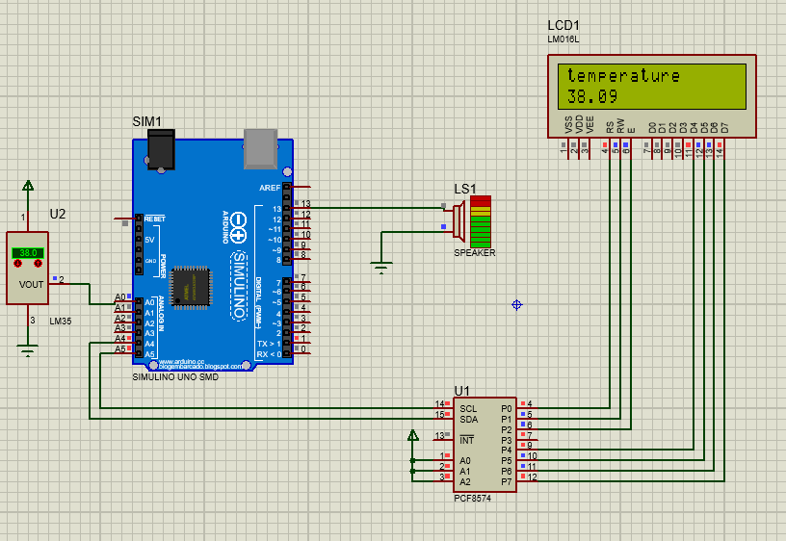
6. Kết quả, kiểm thử hệ thống
Mô phỏng mạch và chạy chương trình với trường hợp đầu vào trên 38 độ, còi báo động hoạt động
19

Slide 20
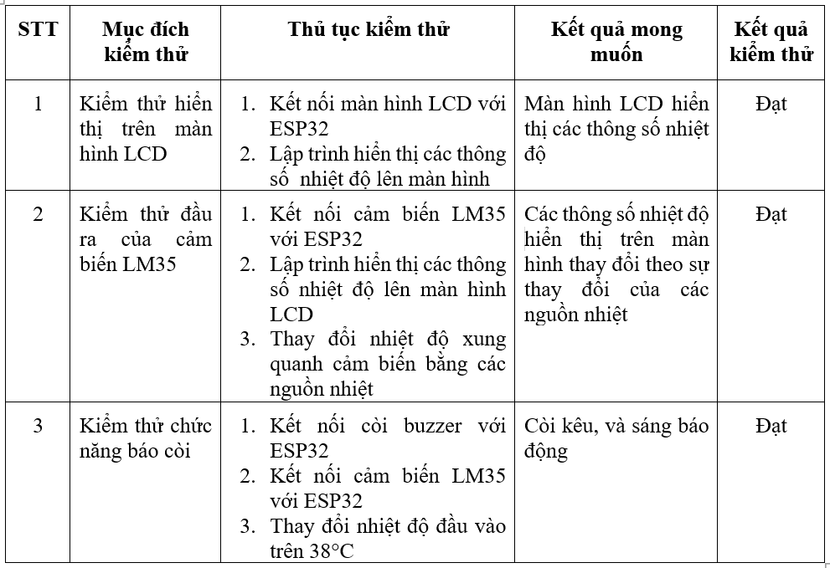
6. Kết quả, kiểm thử hệ thống
Mô phỏng mạch và chạy chương trình
20

Slide 21
THANK FOR LISTENING
YOU NEED TO KNOW IN 2020

